Slide 1
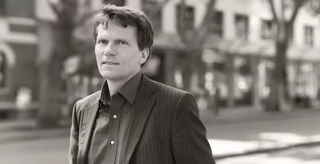
Det senmoderne samfund
Anthony Giddens: ”Det senmoderne samfund”
Erving Goffman: ”Back stage og front stage”
Ulrich Beck: ”Risikosamfundet”
Hartmut Rosa: ”Højhastighedssamfundet”

Slide 2
Det senmoderne samfund/
Videns- eller informationssamfundet
Teknologisk udvikling. EN MEJETÆRSKER→
Menneskets vilkår i samfundet er ændret fundamentalt på blot 50 år. Det ændrer os som mennesker og individer.
Størstedelen af arbejdsstyrken beskæftiger sig med viden og service inden for det private eller den offentlige sektor.

Slide 3
Anthony Giddens (f. 1938)
Det senmoderne samfund
    Globalisering og hermed adskillelse af tid og rum.
    Tab af traditioner og individualisering.
    Større vidensgrundlag og flere eksperter.
    Polarisering i samfundet

Slide 4
Globalisering - adskillelse af tid og rum
En øget internationalisering af det menneskelige liv.
Kommunikations- og transportmidler bliver mere og mere effektive og billigere
    Øget handel
    Øget forurening
    Sårbarhed over økonomiske kriser og sygdomsudbrud.
”Den proces, hvorigennem samfund forbindes med hinanden på en sådan måde, at begivenheder og tilstande i én del af verden i stigende grad har konsekvenser for befolkninger og samfund langt borte.”

Slide 5
Globalisering - adskillelse af tid og rum
Elvis, Aloha from Hawaii (1973).
Satelitudsendelse direkte fra Hawaii til ca. 1 mia. mennesker.
”Verdensstjerne”
http://www.youtube.com/watch?v=Dsdo0uBQ9iY&t=2m2s

Slide 6
Globalisering - adskillelse af tid og rum
Vietnam-krigen (1950erne-1975). Årets pressefoto 1968 af Eddie Adams.
Sydvietnamesisk chefpolitikommissær Nguyen Ngoc Loan henretter formodet Viet Cong-medlem Nguyen Van Lem.
Vietnamkrigen, 1970: CBS-kameraer kører, mens en amerikansk deling kommer under angreb: https://www.youtube.com/watch?v=89_3DgW_7mg

Slide 7
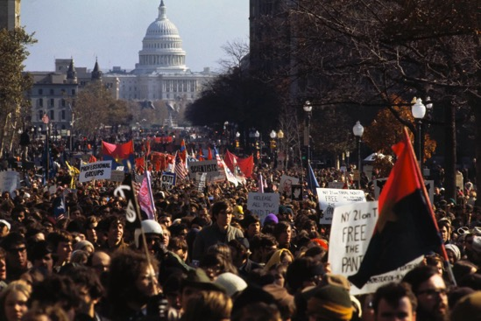
Globalisering - adskillelse af tid og rum
15. november 1969: Anti-Vietnam protester i Washington D.C.
Man estimerer, at der har været omkring 500.000-600.000 mennesker til demonstrationen.
USA’s kongres lurer i baggrunden, mens tusinder af mennesker marcherer langs Pennsylvania Avenue ved anti-Vietnam protester den 15. november, 1969.

Slide 8
Tab af traditioner og Individualisering
Traditioner
Vigtige for individet og for samfundet. Traditioner overleveres fra generation til generation og fortæller, at 'sådan har vi altid gjort’.
Globaliseringen og den kraftige vækst i viden og informationer, som vi dagligt bombarderes med, gør imidlertid, at vi ikke accepterer traditionerne uden videre.
I forhold til kæresteforhold eller ægteskaber bliver kvinder ikke længere gift af økonomiske grunde, eller fordi traditionen dikterer det. HELDIGVIS!

Slide 9
Tab af traditioner og Individualisering
Individualisering
  Man skal nu træffe en masse individuelle valg om, hvordan ens egen livsstil eller liv skal være. Ansvaret for, at du træffer de rigtige beslutninger, er kun dit.
  Det enkelte menneske har fået større frihed til at planlægge og træffe sine egne valg i livet.
  Familie, traditioner, normer, social baggrund får mindre betydning for, hvordan det enkelte menneske planlægger og lever sit liv.

Slide 10
Individualisering
Folkebevægelsen mod Ensomhed: http://modensomhed.dk/.
Flere end 80 organisationer, foreninger, skoler, kommuner og virksomheder er for første gang nogensinde gået sammen for at skabe Folkebevægelsen mod Ensomhed. De er alle enige om, at ensomhed er et problem, der skal gøre noget ved.
350.000 mennesker i Danmark føler sig svært ensomme.
  Langvarig ensomhed er et alvorligt sundhedsmæssigt problem, der koster samfundet over 8. mia. kr. om året.
  Ensomhed øger risikoen for bl.a. Forhøjet blodtryk, søvnforstyrrelser og depression.
  1 ud af 4 savner selskab ved aftensmåltid

Slide 11
polarisering
I dag skal vi som mennesker altså træffe langt flere individuelle valg.
Nogle grupper i samfundet bliver kørt ud på et sidespor, mens de veluddannede og de velstillede klarer sig.
Man siger, at der sker en større polarisering (større modsætninger) i samfundet.

Slide 12
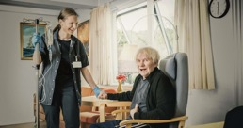
Større vidensgrundlag og flere eksperter
I det senmoderne samfund har vi nu overladt mange funktioner i vores liv til specialister eller ekspertsystemer, som man også kalder dem.
1950ernes livet på landet. Her deltog flere generationer i driften, og de gamle kom aftægt og blev passet af sin familie.
De sociale opgaver, som lå hos familien før, bliver udlejret til samfundet.
På grund af 1960ernes landbrugsmaskiners produktivitet var der ikke brug for flere generationer.
    De ældre kom ikke mere på aftægt, men på alderdoms eller plejehjem.
    Kvinderne kom på arbejdsmarkedet - vuggestuer, børnehaver og nye skoler.

Slide 13
Større vidensgrundlag og flere eksperter
Pædagoger, SOSU-assistenter.
For at kunne leve i informationssamfundet må vi tro på, at ekspertsystemerne fungerer.
  Fordi vi alle er bundet ind i arbejdsmarkedets spindelvæv, må vi overlade noget af vores tilværelse til andre. Vi har ikke tid til det hele selv.
Mekanikere, læger, buschauffører, take-away-kokkene, piloter.
” Den enkelte har aldrig med et andet menneske at gøre, uden at han holder noget af dets liv i sin hånd.”
  Lige nu med Corona har det aldrig været mere rigtigt.

Slide 14
Erving Goffman (1922-1982)
”Hverdagslivets rollespil.” (1959). Et absolut hovedværk inden for sociologien.
  Goffman studerede, hvordan mennesker opførte sig over for hinanden i forskellige situationer.
  Han fandt ud af, at det enkelte mennesker påtager forskellige roller afhængigt af, hvem man er sammen med, og hvilken situation man er i.
  Vores identitet er en slags rollespil/skuespil.

Slide 15
Erving Goffman (1922-1982)
Ifølge Goffman er vores identitet derfor en social konstruktion.
    Vi konstruerer og fremviser et bestemt billede af os selv.
Derfor er vores identitet også dynamisk og kan forhandles og ændres.

Slide 16
Erving Goffman (1922-1982)
FRONT STAGE
    Den offentlige sfære, hvor man træder på scenen foran publikum/omverden. Man spiller forskellige roller afhængig af situationen og publikum. Man tilpasser roller ud fra sociale normer og værdier.
BACK STAGE
    Den private sfære, hvor man er bag scenen skjult for publikum/omverden, fx hjemme. Man er dog stadig i en rolle og har en facade over for de nærmeste.

Slide 17

Ulrich Beck (1944-2015) - risikosamfundet
Videnskaben udvikler sig i et tempo, hvor vi overhovedet ikke kan følge med.
De valg, som man foretager, og som umiddelbart fremstår som rigtige valg nu, kan på længere sigt indebære en risiko for ens liv og førlighed.
Hvad der er godt i dag, kan være skidt i morgen.
Risiko: Vi kender slet ikke til eller oplever ikke omfanget af alle risici, som vi er udsat for.
Med videnskab har vi også fået masseødelæggelsesvåben og forurening samt global opvarmning.
I 1949 var forholdet til tobak ikke, som det er i dag. Her anbefaler en tandlæge Viceroys.

Slide 18
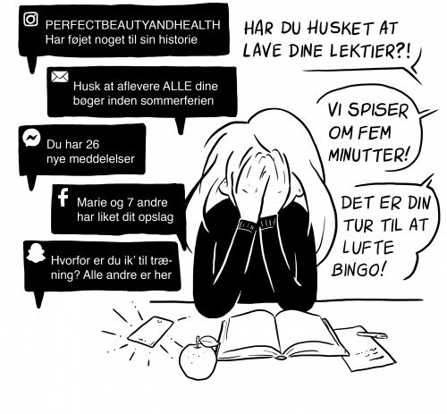
Hartmut Rosa (1965-)
Højhastighedssamfundet
Højhastighedssamfund, hvor udviklingen konstant accelereres.
Acceleration i tre dimensioner
  Teknologiske forandringer
  Sociale forandringer
  Livstempoets forandringer
Medfører præstationspres!

Slide 19
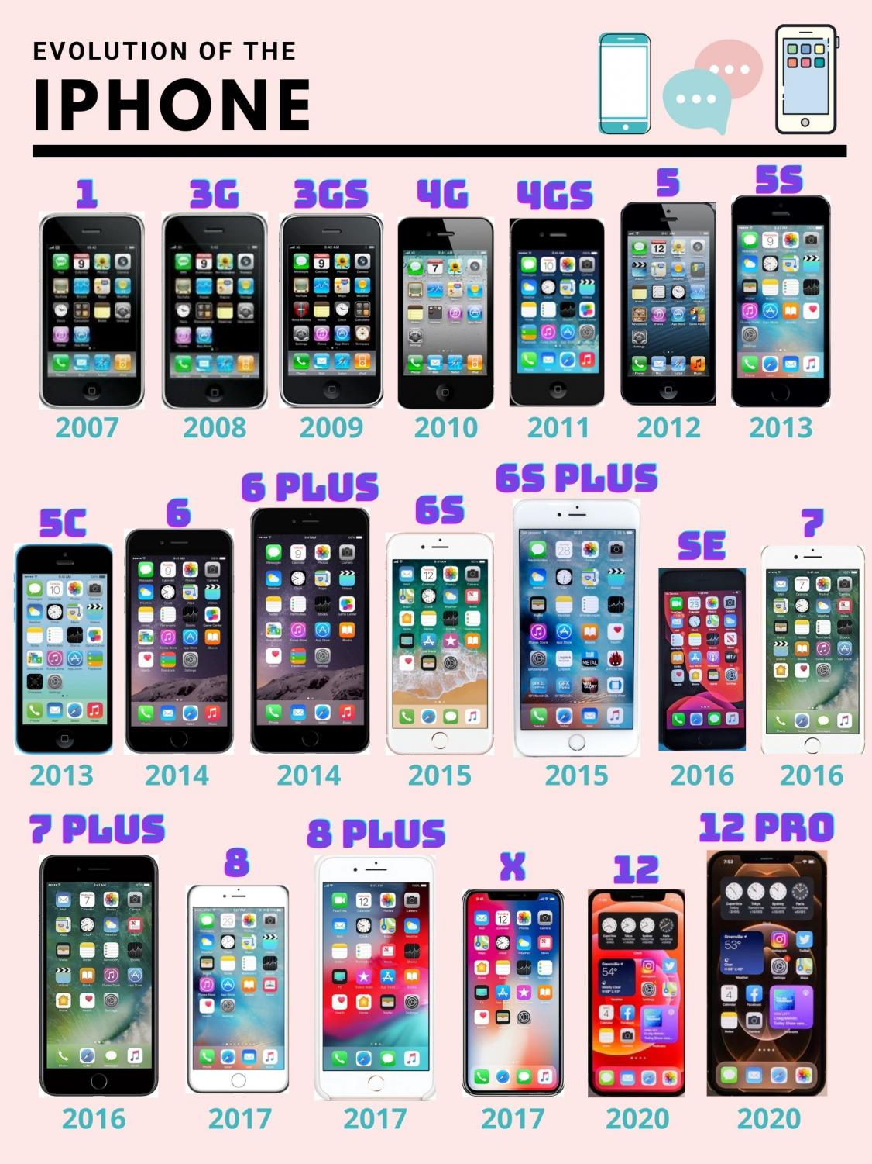
Hartmut Rosa (1965-)
Højhastighedssamfundet
Teknologiske forandringer
  Kommunikationshastighed
  Materielle goder skal konstant udskiftes
Smid-væk' kultur, hvor tøj, sko, mobiltelefoner og andre materielle goder konstant udskiftes, hvis man skal følge med og føle sig anerkendt

Slide 20
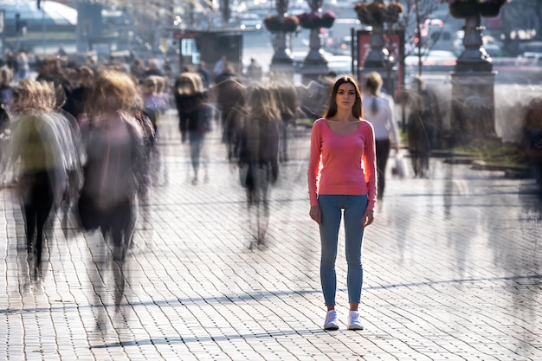
Hartmut Rosa (1965-)
Højhastighedssamfundet
Sociale forandringer
  Normer, værdier og sociale relationer er ikke stabile
  Vi skifter venner, partnere, arbejde eller livsstil i en grad, som man ikke har set før.
  Man kan føle sig meget alene, hvis man ikke følger med.

Slide 21

Hartmut Rosa (1965-)
Højhastighedssamfundet
Acceleration i livstempoet
  Det enkelte individ drøner derudad og prøver at nå mere på kortere tid
  Vi prøver at multitaske og tidseffektivisere
  Vi bruger samtidig mindre tid på søvn, på at snakke med andre medlemmer i familien eller på at spise

Slide 22
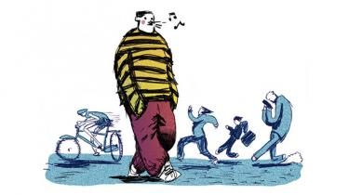
Hartmut Rosa (1965-)
Højhastighedssamfundet
Kuren mod højhastighedssamfundet!
  Er det hele tiden 'nødvendigt' at kunne præstere og konkurrere?
I stedet bør vi vende os væk fra tidspresset og sørge for, at vi også dyrker nærværet og det formålsløse f.eks. gennem musik, natur, samtaler.

